Slide 1
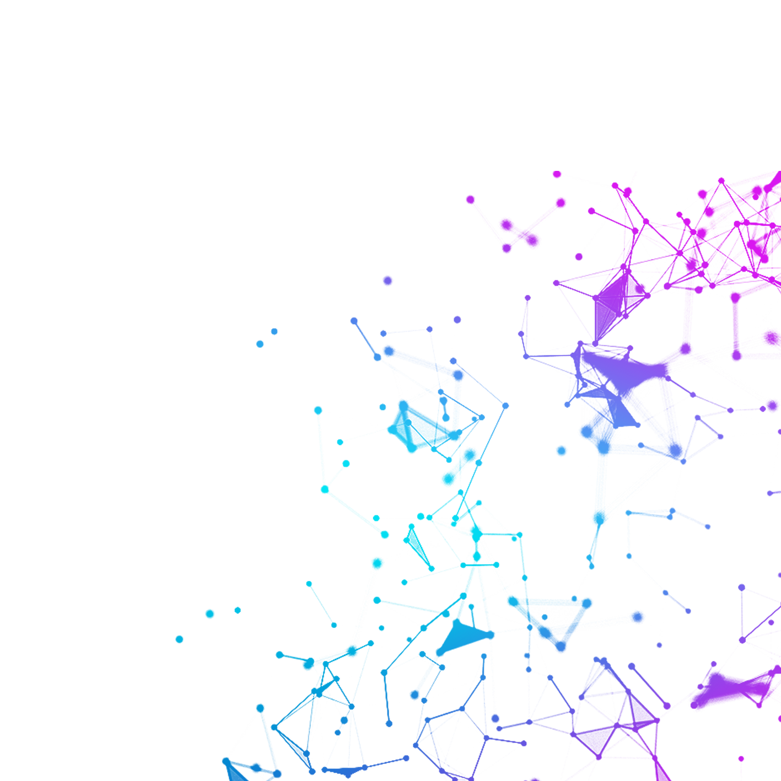
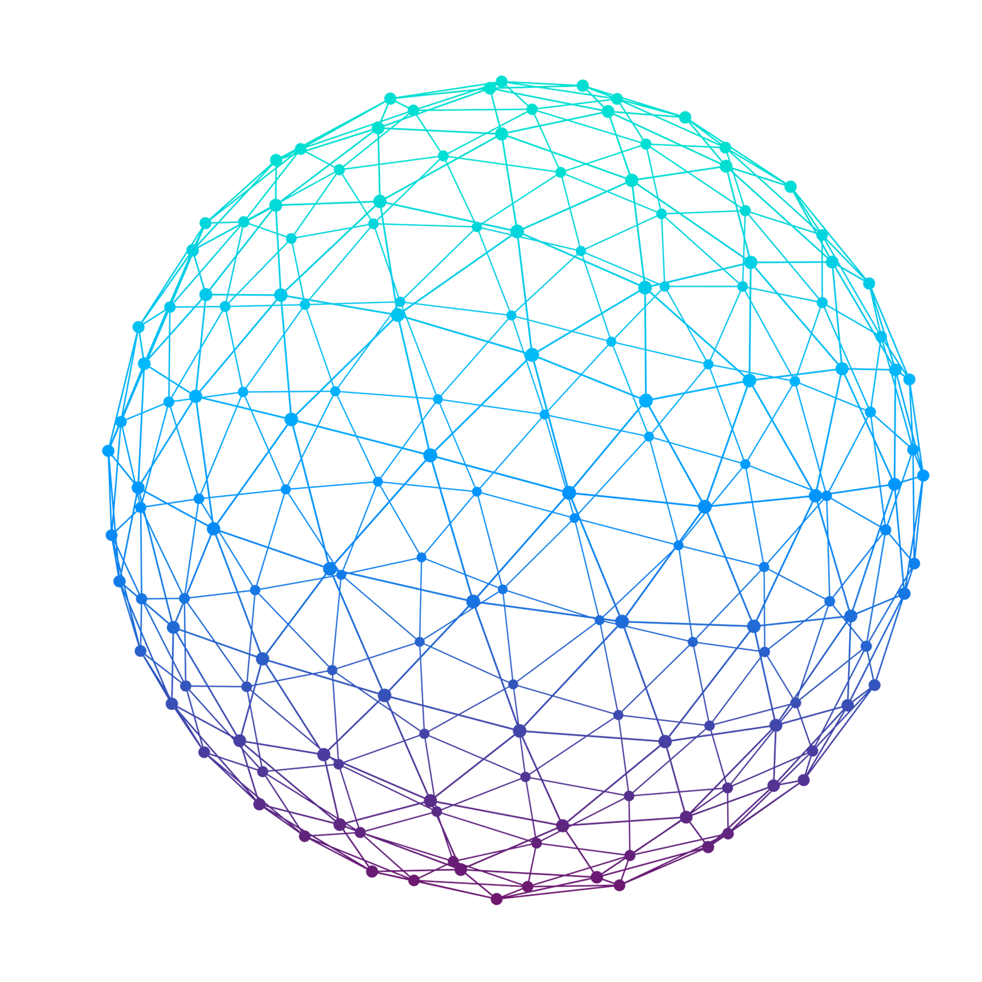
Design
作品集
2019
Works
说明：由于交接时绝大部分作品没有备份，用于展示的只是部分作品。

Slide 2

目录
Catalog
NO .1 个人资料 | Personal Resume
NO.2 广告设计 | Advertisement Works
NO.2 海报设计 | Poster Works
NO.2 其他设计 | Other Design

Slide 3




自我
介绍
About Me
生日 | 1996.02.21
手机 | 15313271635
邮箱 | 15313271635@163.com
地址 | 北京昌平
凌丽霜 | LING LI SHUANG

Slide 4


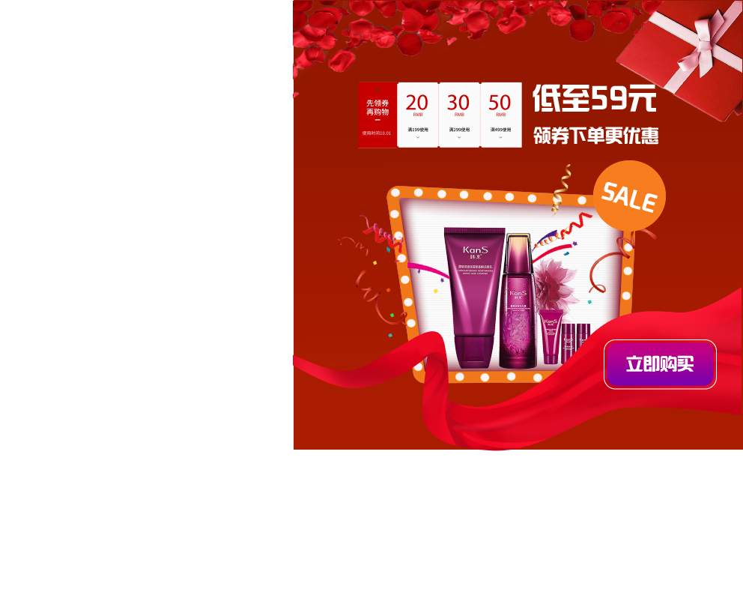

Advertisement
使用工具
Design
插屏广告
尺寸：600 * 600

Slide 5
Advertisement
广告设计
Design
插屏广告
尺寸：600 * 600

Slide 6



Advertisement
广告设计
Design
横幅广告
尺寸：640 * 100

Slide 7

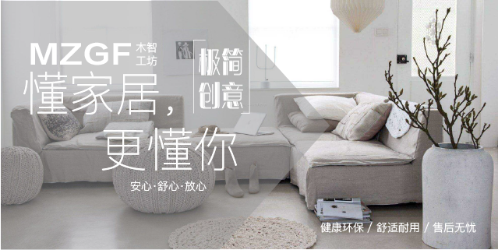
Advertisement
广告设计
Design
原生广告
尺寸：640 * 320

Slide 8
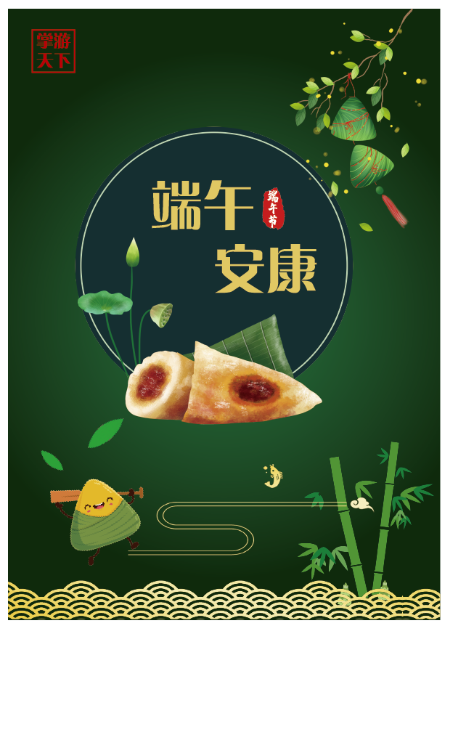
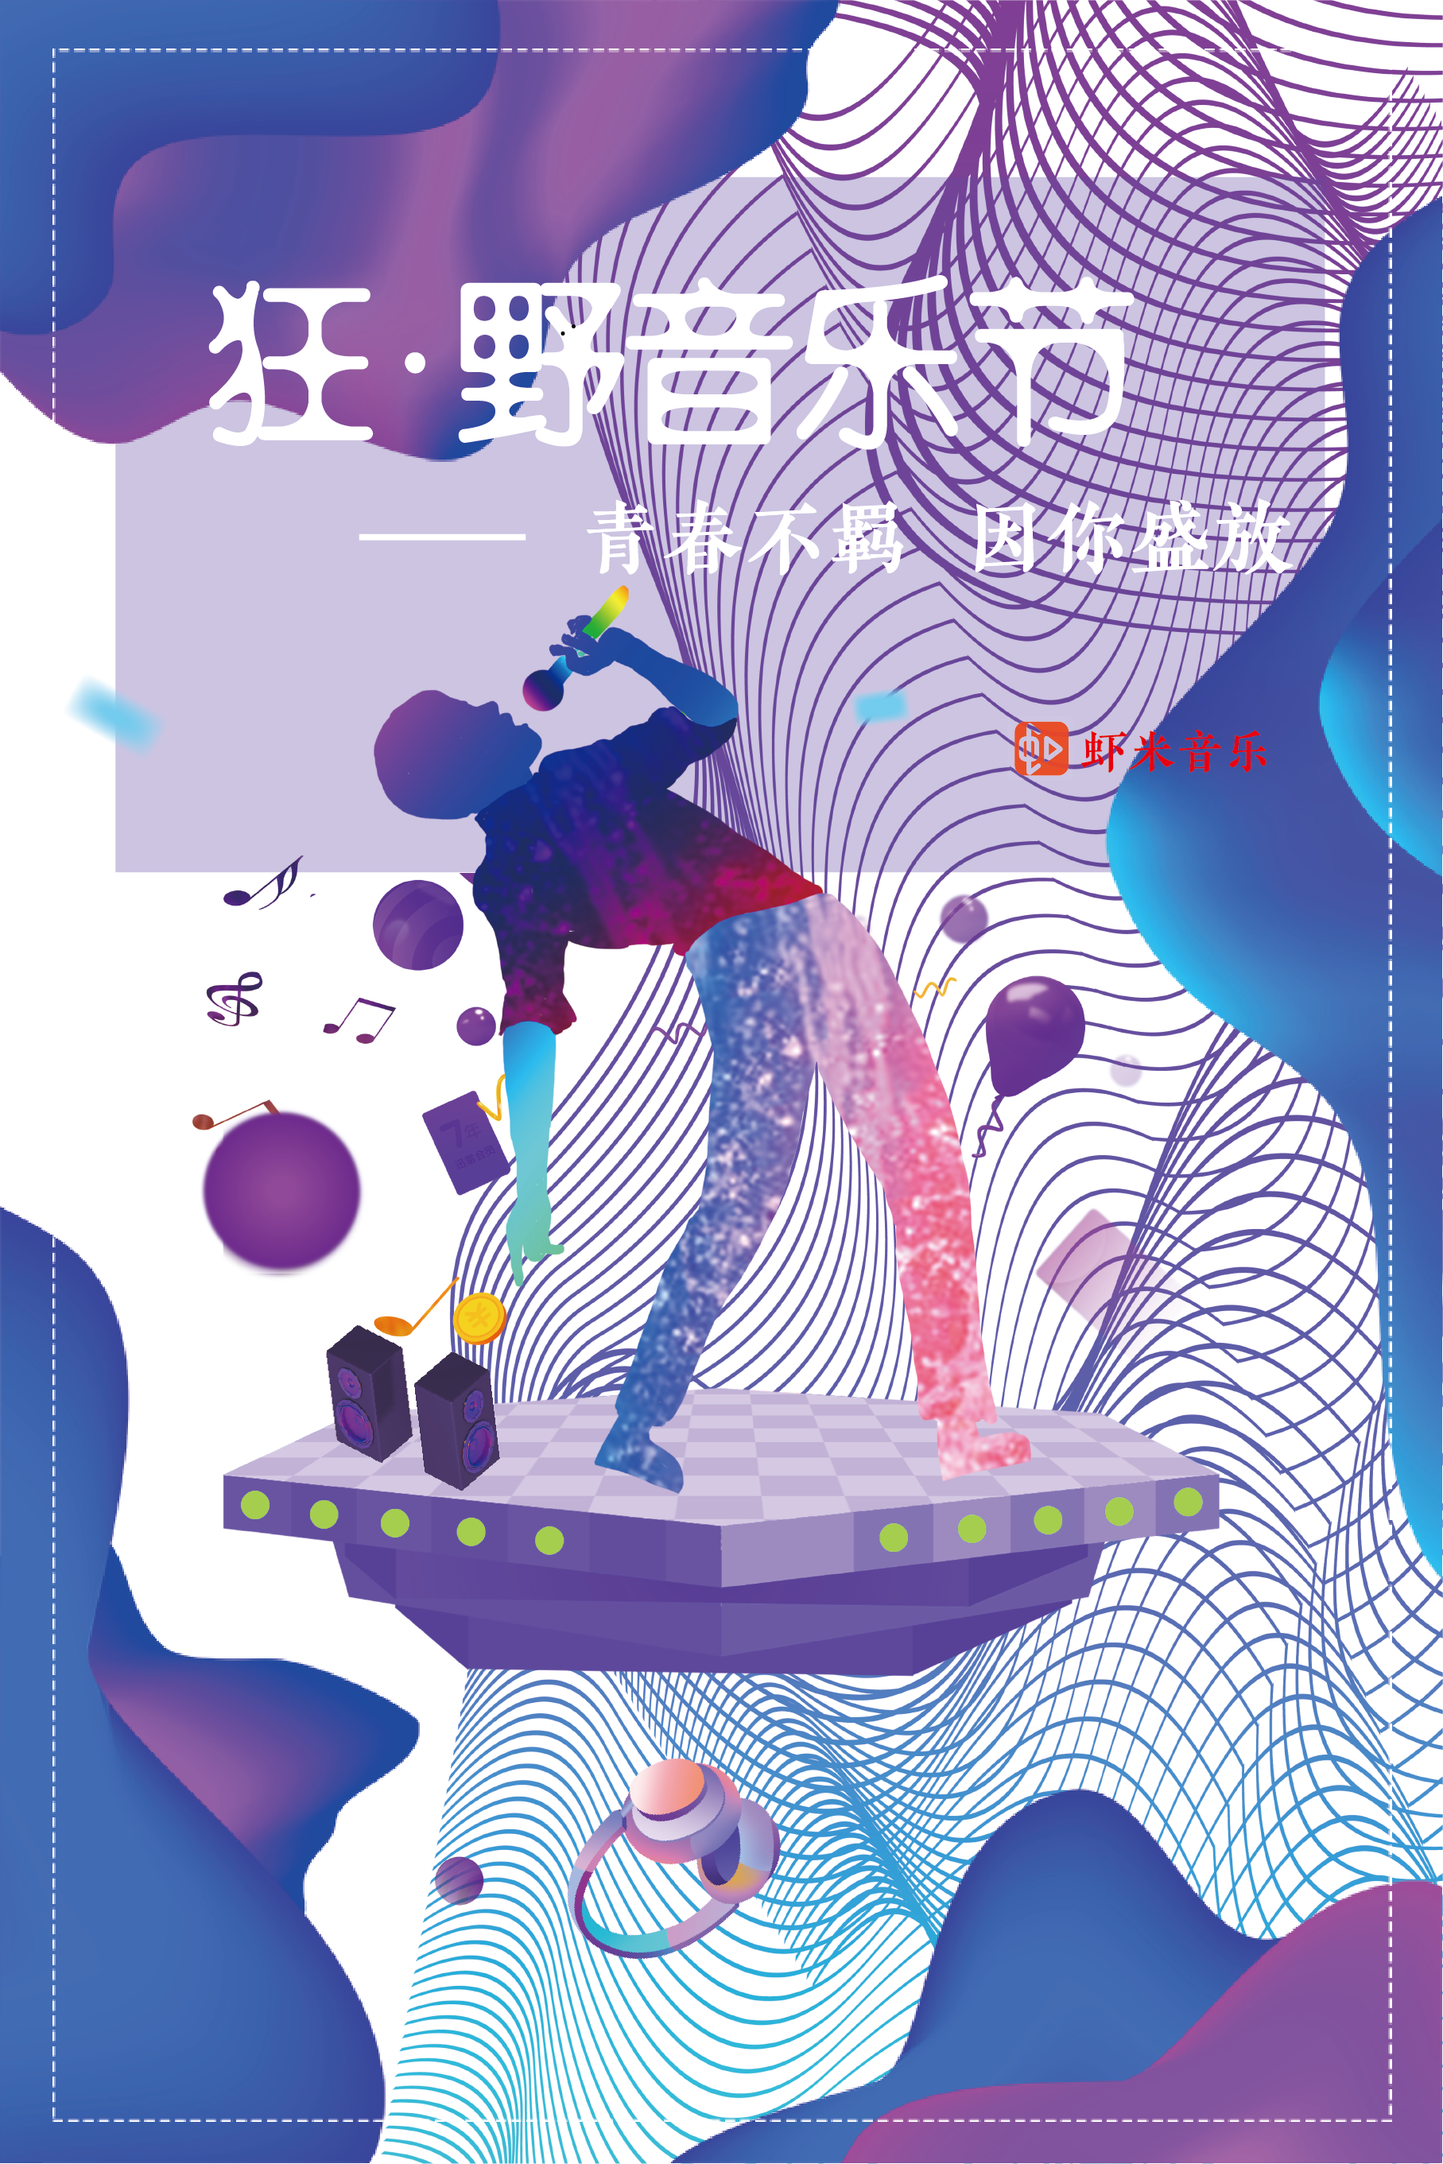

Poster
海报设计
Design
节日活动
尺寸：210 * 297

Slide 9
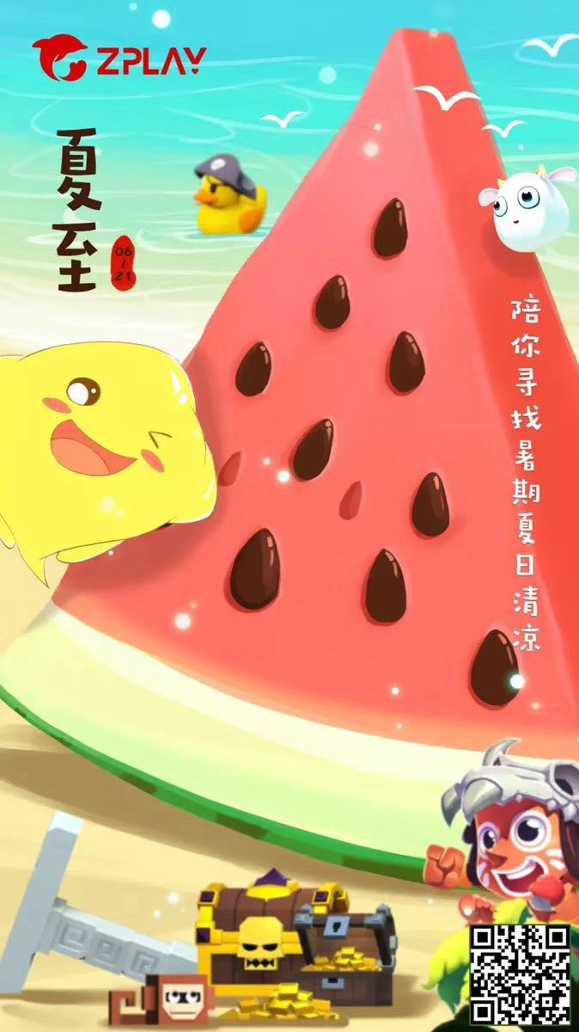

Poster
海报设计
Design
宣传活动
尺寸：210 * 297 / 1125 * 2436

Slide 10

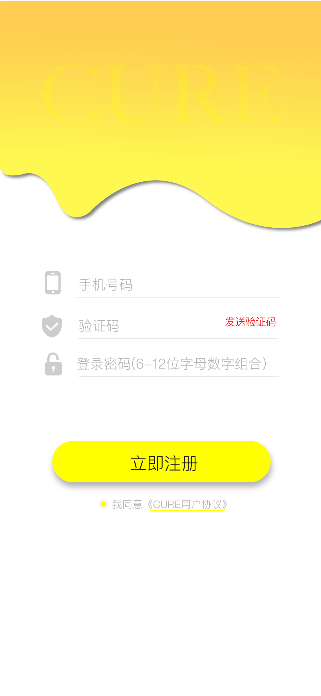
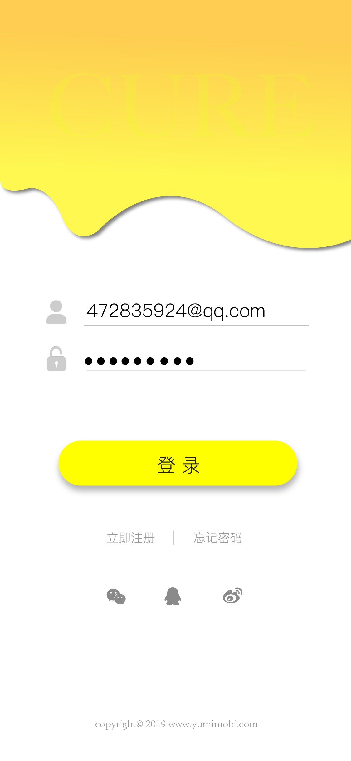
Other
其他设计
Design
UI设计
产品名称：CURE
注：该产品非线上产品，仅是本人出于兴趣设计，此处展示为局部图。
①
②
③
1.启动页
黄色 ##FFFF00
2.注册页
橙黄 ##fecd51
3.登录页

Slide 11
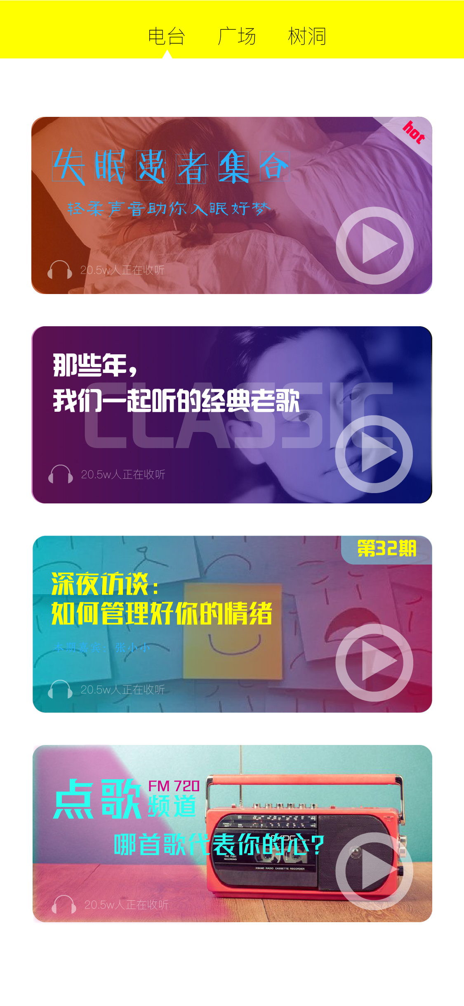
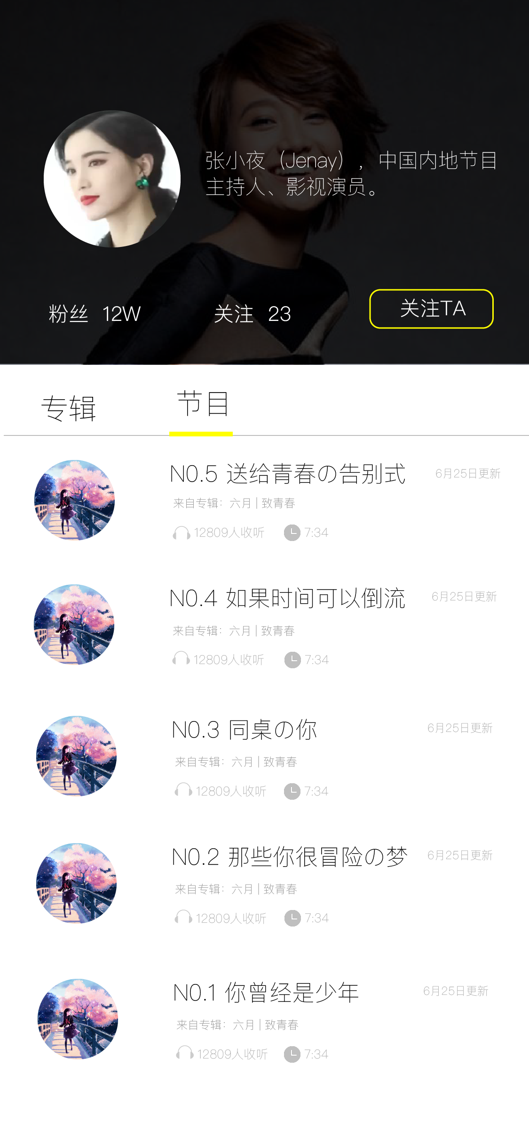
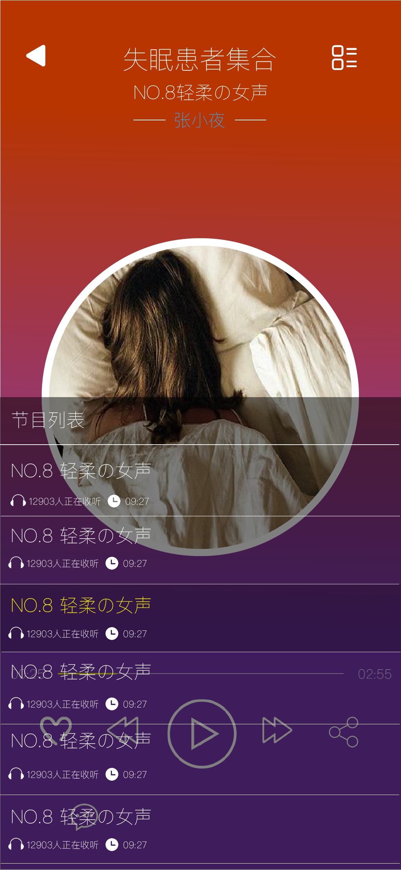
Other
其他设计
Design
UI设计
产品受众：熬夜、失眠、抑郁、压力人群
①
②
③
1.电台页
黄色 ##FFFF00
2.节目页
深紫 ##7f38b9
3.播放页
暗红 ##b83500

Slide 12
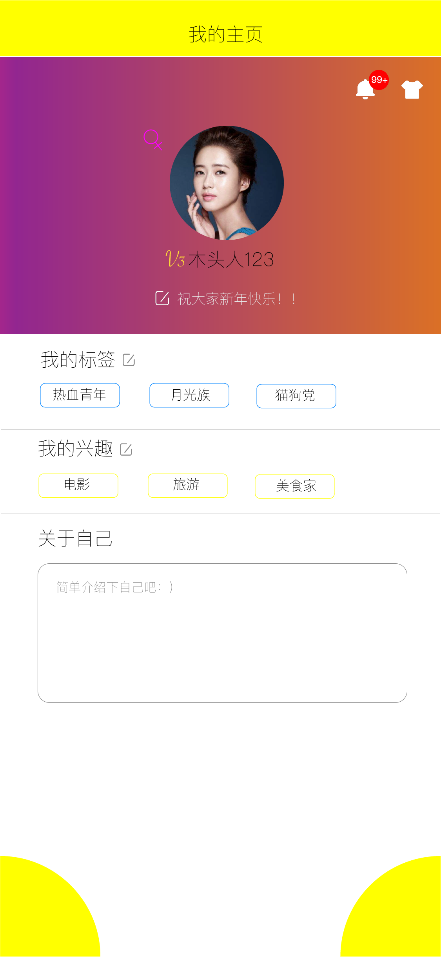
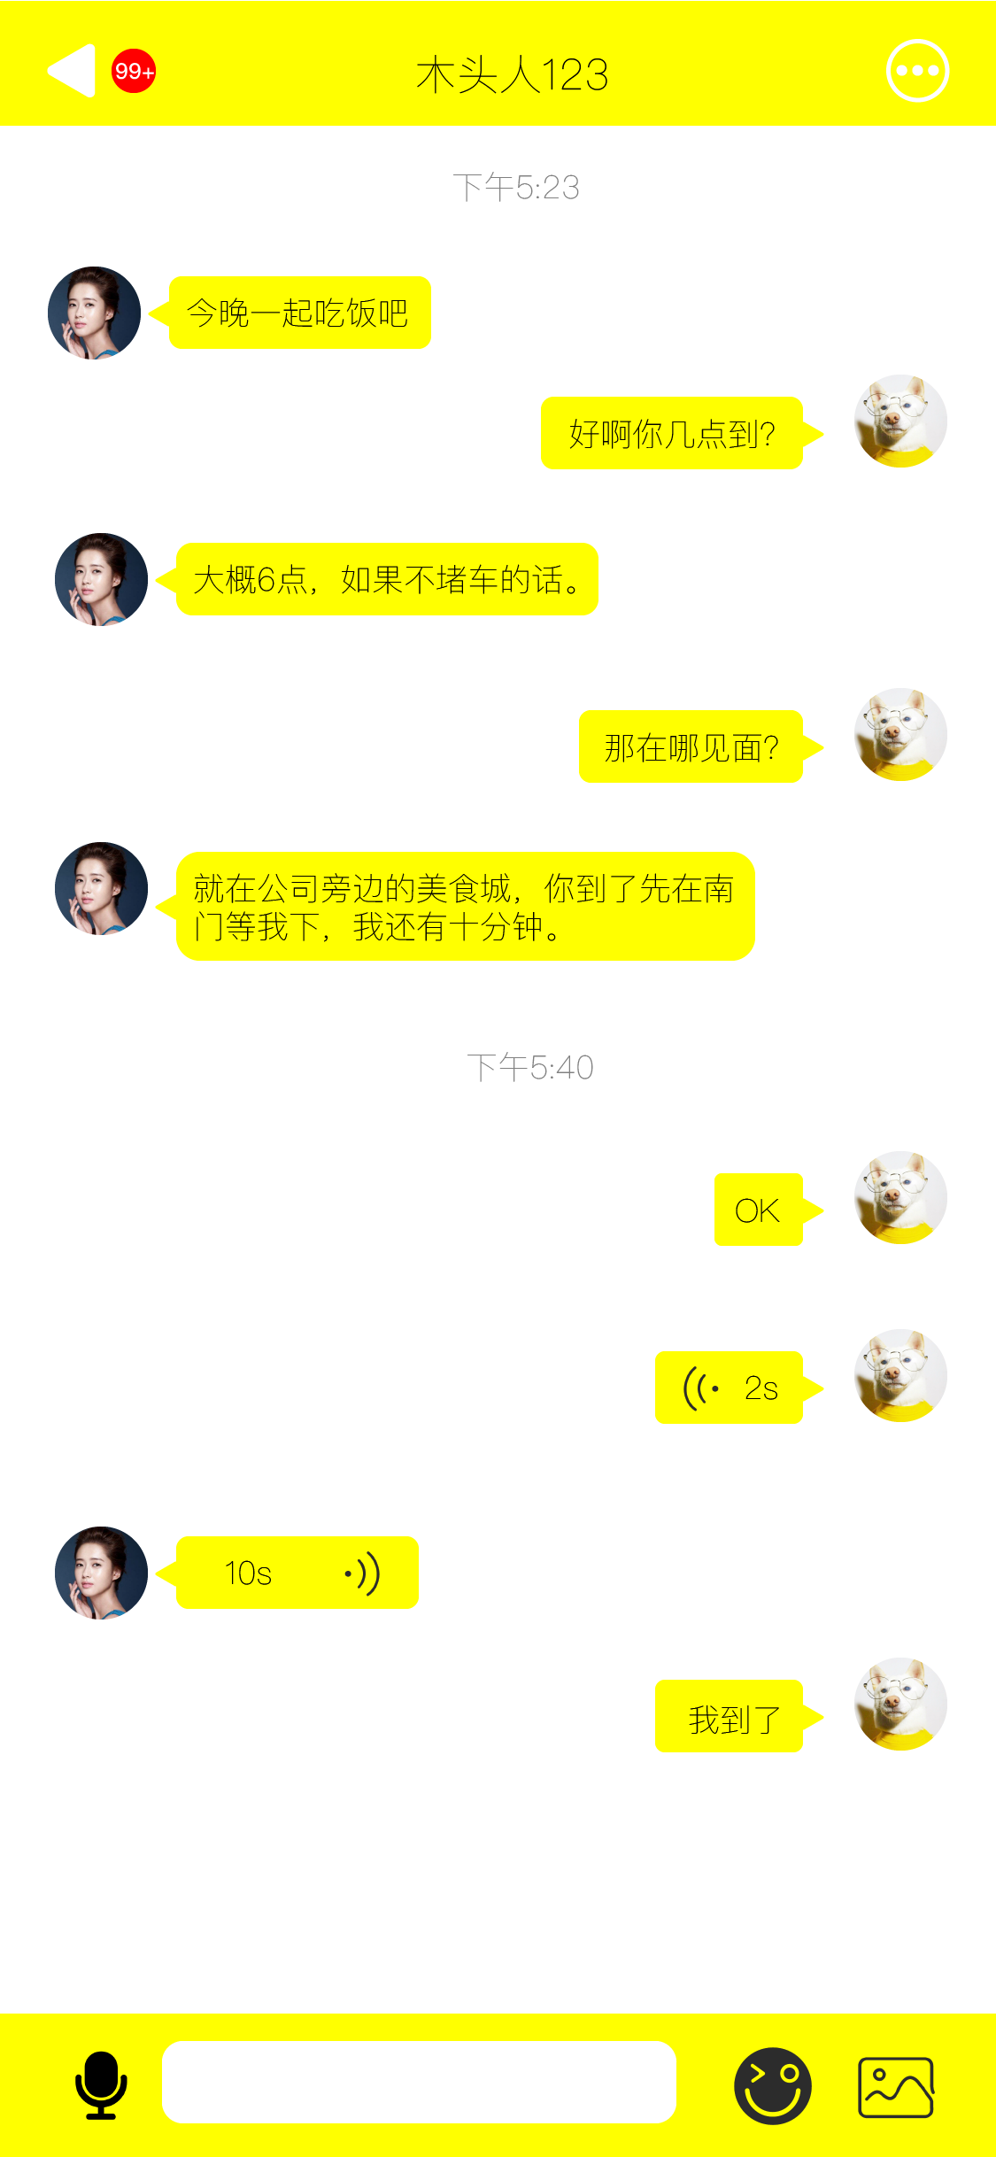
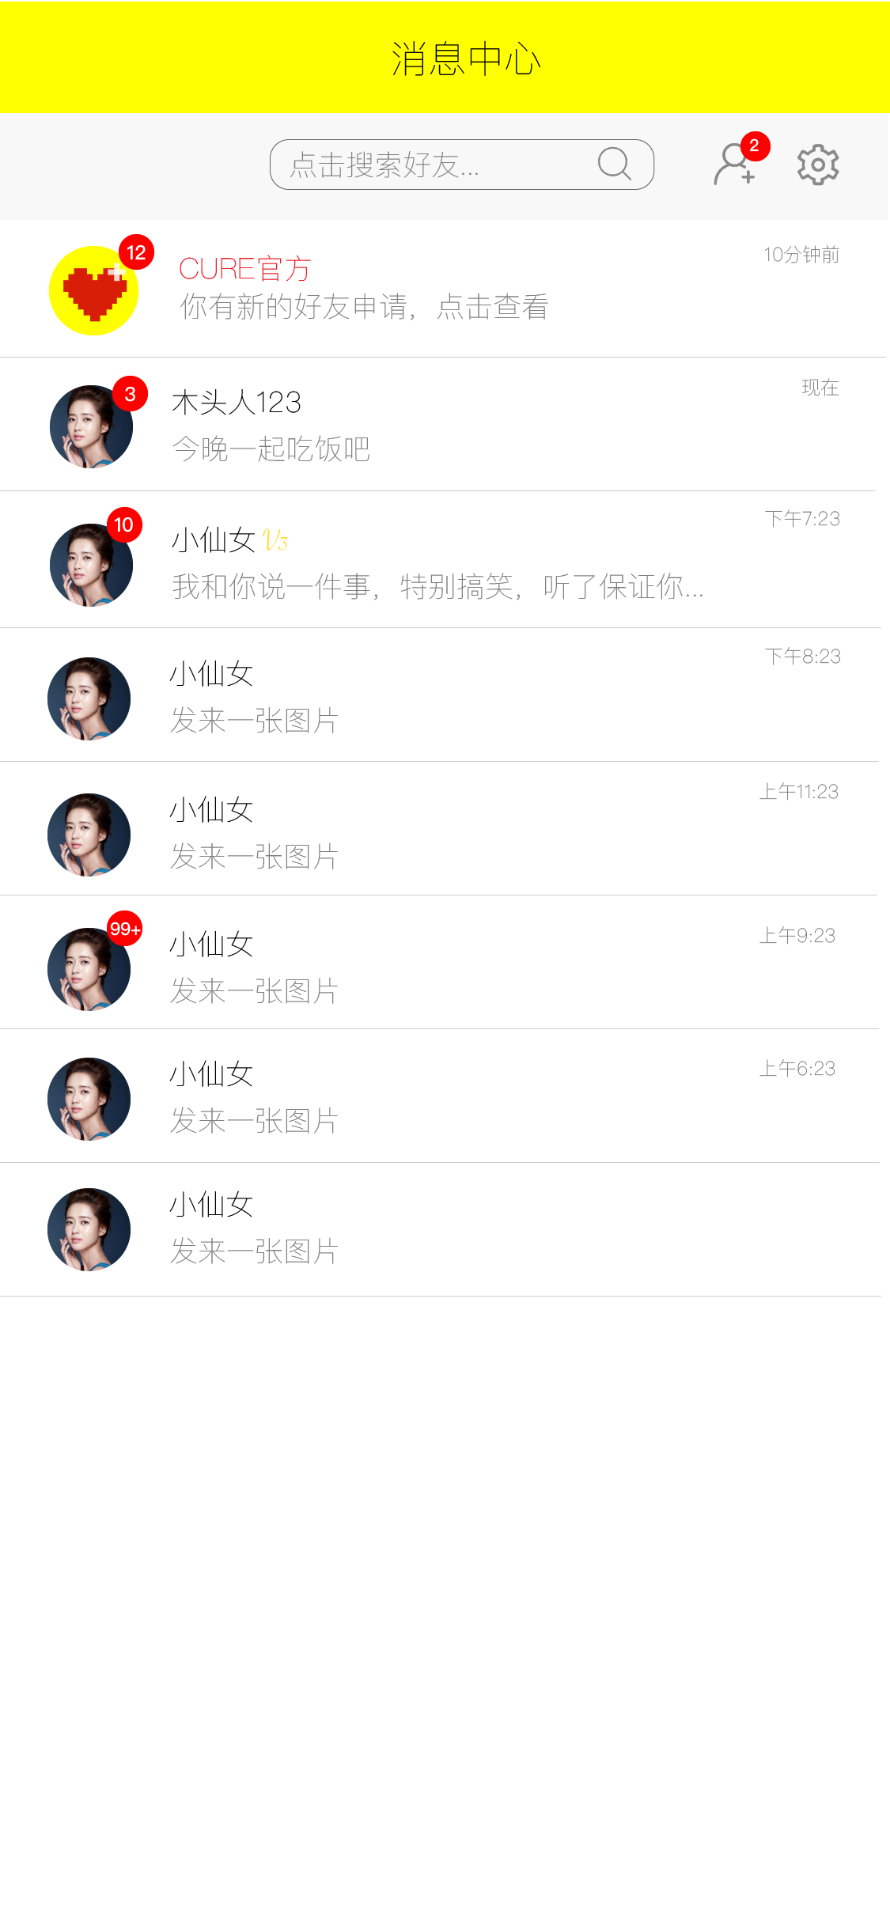
Other
其他设计
Design
UI设计
产品受众：熬夜、失眠、抑郁、压力人群
①
②
③
1.资料页
黄色 ##FFFF00
2.聊天页
紫色 ##820377
3.对话页
橙红 ##d15405

